Slide 1
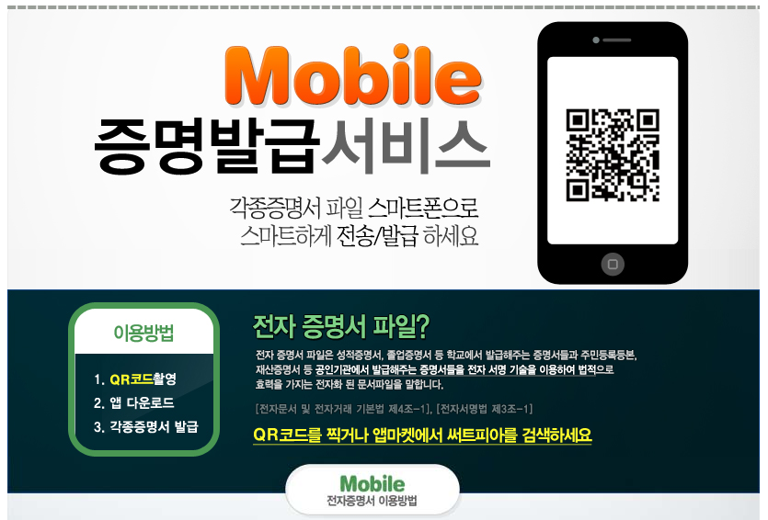
이용문의: 써트피아, 주식회사 아이앤텍 1544-4536

Slide 2
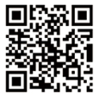
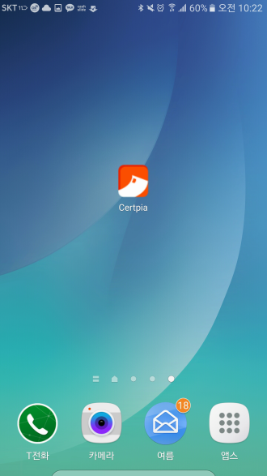
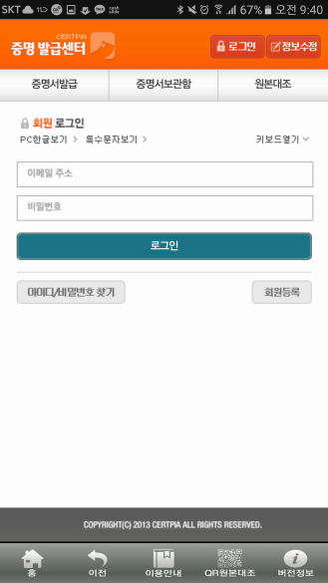
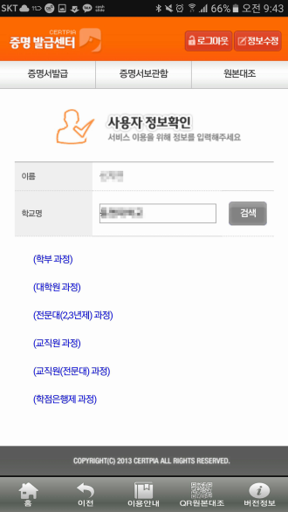
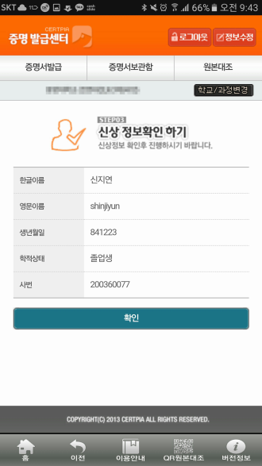
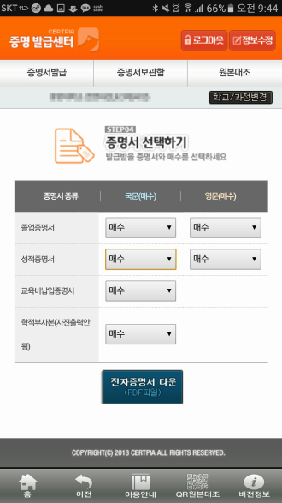
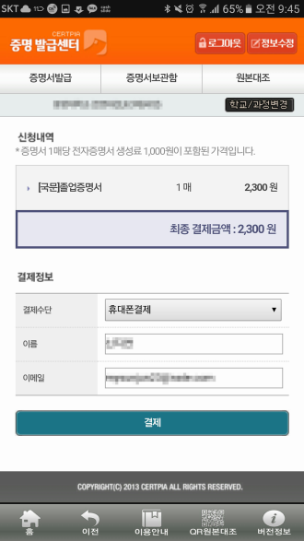
모바일 증명발급 서비스
“스마트폰으로 증명서를 전자파일(PDF)로 내려 받을 수 있습니다.”
QR코드를 촬영하거나 앱마켓에서 ‘써트피아’를 검색하세요!
이용방법
구글 플레이 다운로드 QR코드 촬영 ※ 안드로이드폰만 가능하며 아이폰은 준비 중입니다. | 써트피아 가입 필수 ※ 이메일 주소는 써트피아 회원등록 시 입력된 이메일 주소입니다. | 대학교 입력, 검색 | 성명, 생년월일 등 확인 | 발급원하는 증명서 선택 매수 선택 | 결제 전자파일(PDF) 다운로드
앱 다운로드
가입 및 로그인
학교 선택
신상정보 확인
증명서 선택
결제 및 전송
이용문의: 써트피아, 주식회사 아이앤텍 1544-4536

